Slide 1
Поле чудес
Весна-красна

Slide 2
Весна
Март
Апрель
Май

Slide 3
Весна
В русской народной устной словесности сохранилось множество поэтичных строк, песенок-приговорок, посвященных весне, например:
Весна-красна! На чем пришла?
На сошечке, на бороночке,
На овсяном снопочке.
Ржаном колесочке!
Весна-красна! Что ты нам принесла?
Красное летечко!

Slide 4
Март – первый месяц весны
Название месяца март дано римлянами в честь бога войны Марса; оно занесено к нам из Византии. Коренные славяно-русские названия этого месяца в старину на Руси были разные: на севере он назывался сухый или сухий от весенней теплоты, осушающей всякую влагу, на юге - березозол, от действия весеннего солнца на березу, которая в это время начинает наливаться сладким соком и пускает почки.

Slide 5
Вопрос первой тройке игроков
П
Р
О
Т
А
Л
Ь
Н
И
К
Как называли
месяц март
наши предки
древние славяне?
А
Б
В
Г
Д
Е
Ё
Ж
З
И
К
Л
М
Н
О
П
Р
С
Т
У
Ф
Х
Ц
Ч
Ш
Щ
Ъ
Ы
Ь
Э
Ю
Я

Slide 6
Не случайно древнерусское название марта — протальник, солнечный протальник. Почитание воды на Руси было связано с ясным представлением о ее живительной, очистительной и целебной силе. Духам колодцев, родников, озер, ручейков и рек приносили дары, по старинному выражению, «клали тробы». Мартовская талая вода считалась «пользительной», ее хранили для особых случаев, например для приготовления обрядового пива, ее использовали девушки как средство от веснушек, от загара, солнечных ожогов, ей отпаивали ослабевший за зиму скот, домашнюю птицу: «В марте курица из лужицы напьется».

Slide 7
Апрель
Слово апрель происходит от латинского слова «согреваемый», «согретый солнцем», «солнечный».
Апрель в старину называли цветень, т.к. в этом месяце распускаются первые цветы. Апрель -Березозоль, Березозор - злой для берез, т.к. начинают заготавливать березовый сок. Заготовка сока наносит глубокие раны березам. Это второй месяц весны. Он славен водою. «Апрель с водою, май с травою».

Slide 8
Вопрос второй тройке игроков
П
Р
О
Л
Е
Т
Н
И
К
Как называли
месяц апрель
наши предки
древние славяне?
А
Б
В
Г
Д
Е
Ж
З
И
К
Л
М
Н
О
П
Р
С
Т
У
Ф
Х
Ц
Ч
Ш
Щ
Ъ
Ы
Ь
Э
Ю
Я

Slide 9
Второй весенний месяц называется апрелем не случайно: по народному поверью, в апреле земля преет. Раньше на Руси этот месяц назывался «пролетником», так как предвещал скорый приход лета; В апреле обычно начиналось цветение садов.
«Начало апреля в снегу, конец - в зелени», - говорят об этом месяце.
Раньше на Руси этот месяц назывался «пролетником», так как предвещал скорый приход лета.
В апреле обычно начиналось цветение садов.

Slide 10
Май
Май: «Соловьиный месяц»,
«Март с водой, апрель с травой, а май с цветами»,
«Малая птичка соловей, а май знает»,
«Одна майская роса коням лучше овса»,
«Бывает май — под кустиком рай, а то май — коню сена дай, а сам на печь полезай»,
«Ай, ай, месяц май: не холоден, так голоден»,
«Майский мороз не выдавит слез»,
«Май леса наряжает, лето в гости ожидает»,
«Дождь в мае хлеба поднимает».

Slide 11
Вопрос третьей тройке игроков
Т
Р
А
В
Е
Н
Ь
Как называли
месяц май
наши предки
древние славяне?
А
Б
В
Г
Д
Е
Ж
З
И
К
Л
М
Н
О
П
Р
С
Т
У
Ф
Х
Ц
Ч
Ш
Щ
Ъ
Ы
Ь
Э
Ю
Я

Slide 12
Свое название май получил в Древней Греции в честь богини гор Майи, потому что горы в это время обильно покрываются зеленью. По римским легендам, Майя была богиней плодородия и весеннего преображения. Русское название месяца мая — «ярец», от имени славянского бога солнца Ярилы. Украинское и белорусское названия - «травень», потому что в мае растут травы и покрываются листьями деревья.

Slide 13
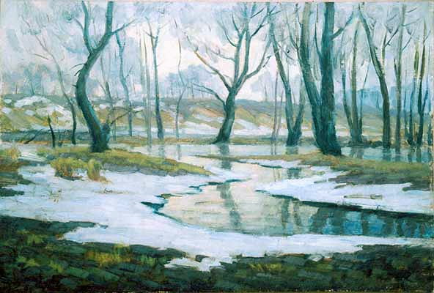
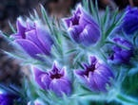
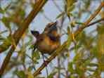
Весна
Все мы очень любим весну. Весной пригревает солнышко, появляются проталины, первые листочки на деревьях и конечно же первые весенние цветы.

Slide 14
Ирис Сетчатый

Slide 15
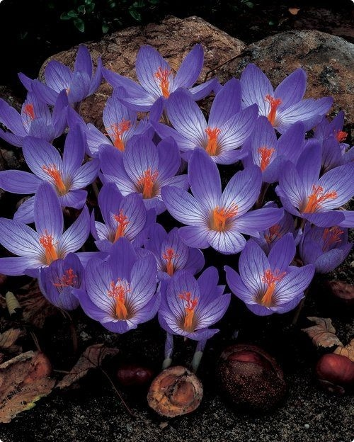
Крокусы

Slide 16
подснежник

Slide 17
Примула

Slide 18
медуница

Slide 19
Финальная игра
Э
Р
А
Н
Т
И
С
Это многолетнее травянистое растение семейства лютиковых. Название происходит от греческого – «весенний цветок». Расцветает одним из первых весенних цветов, как только появятся первые проталины. Этот цветок называют предвестником весны.
Что это за цветок?
А
Б
В
Г
Д
Е
Ж
З
И
К
Л
М
Н
О
П
Р
С
Т
У
Ф
Х
Ц
Ч
Ш
Щ
Ъ
Ы
Ь
Э
Ю
Я

Slide 20
Эрантис

Slide 21
Суперигра
Г
О
Р
И
Ц
В
Е
Т
Адонис – многолетнее травянистое растение сем. лютиковых. Золотом горят на солнышке крупные цветки горицвета. Латинское название адонис получил в честь Адона — финикийского и ассирийского бога солнца, который, ежегодно умирал и каждую весну воскресал, как этот цветок. Есть еще версия о происхождении названия из греческой мифологии. Адонис ослушался богиню Афродиту, которая запретила ему охотиться на диких зверей, и был смертельно ранен кабаном. Афродита, горюя о любимом юноше, превратила Адониса в прекрасный цветок, который возрождается каждую весну.
Какое второе название имеет этот цветок?

Slide 22
Адонис

Slide 23
Спасибо за внимание!!!

Slide 24
Игру для Вас
провела и
подготовила
Сильченко
Людмила
Александровна

Slide 25
http://www.proeveryday.ru/index.php?id=12/3/march
http://www.detsad14.ru/library/spring/spring-red.html
http://www.chudopredki.ru/2189-russkie-narodnye-primety-o-mesyacax-goda.html
http://www.chtojebudet.ru/primeti-po-mesiacam/562-primeti-mesiac-may.html
http://mult-pict.narod.ru/blestashki7.htm
http://www.miranimashek.com/index/0-8

